Slide 1
স্বাগতম

Slide 2
শিক্ষক পরিচিতি
জাকিয়া সুলতানা
সহকারি শিক্ষক
ভীমপুকুরী সরকারি প্রাথমিক বিদ্যালয়
বোদা,পঞ্চগড় ।

Slide 3
পাঠ পরিচিতি
শ্রেণিঃ ২য়
বিষয়ঃ গণিত
পাঠঃ যোগ
পাঠ্যাংশঃ যোগের ধারণা
সময়ঃ ৪০ মিনিট
তারিখঃ ০২ /০৩/২০২০ খ্রিঃ

Slide 4
শিখনফল
1। ৯.4.1 হাতে না রেখে দুইটি সংখ্যা উপর নিচে যোগ করতে পারবে ।
২। ৯.৪.১ পাশাপাশি যোগ করতে পারবে ।

Slide 5
আর
একত্রে
দুটি ও তিনটি আপেল মোট কয়টি আপেল ।
২ + ৩ = ৫

Slide 6
+ চিহ্নকে যোগ বলা হয় ।
= চিহ্নকে সমান বলা হয় ।

Slide 7
পাঠের শিরোনাম
আজকের পাঠ হাতে না রেখে যোগ

Slide 8
বাস্তব পর্যায়ে
দুজন শিক্ষার্থীকে ডেকে নিয়ে এসে ৩ টি করে মার্বেল হাতে দিয়ে বলবো একত্র করলে কতগুলো মার্বেল
হবে । এভাবে যোগের ধারণা দিব ।

Slide 9
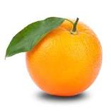
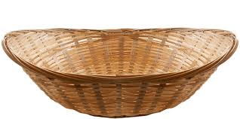
অর্ধ বাস্তব
ও
একত্রে
=৬

Slide 10
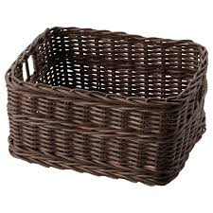
৩
৩
=৬

Slide 11
বস্তু নিরপেক্ষ
৩
+৩
৬
+৫
৩ + ৩ =
৮ + ৪ =

Slide 12
দলীয় কাজ
দল - ১
১৫ টি আম ও ১২ টি আম একত্রে কতটি আম?
১৫
+১২
৭ টি আপেল ও ৩ টি আপেল একত্রে কতটি আপেল?
৭ + ৩ =
২৭
১০

Slide 13
দল - ২
৫ টি আম ও ৭ টি আম একত্রে কতটি আম?
৫
+৭
২ টি আপেল ও ৩ টি আপেল একত্রে কতটি আপেল?
২ + ৩ =
১২
৫
এসো মিলিয়ে নেই।

Slide 14
পাঠ্য বইয়ের ১৭ ও ১৮ পৃষ্ঠার যোগ গুলো দেখ ।

Slide 15
মূল্যায়ন
দলে আলোচনা করে নিচের যোগ গুলো কর ।
২২+১২=
১৫
+১৪
৩৪
২৯

Slide 16
বাড়ির কাজ
19 পৃষ্ঠা ১ থেকে ৪ পর্যন্ত যোগগুলো করে নিয়ে আসবে ।

Slide 17
ধন্যবাদ

